Slide 1
Bài giảng hóa học 10
Sách: Cánh Diều

Slide 2


Slide 3

2022
点击添加文本
Bài 9
点击添加文本
QUY TẮC OCTET
点击添加文本
点击添加文本

Slide 4
NỘI DUNG
1、QUY TẮC OCTET
2、VẬN DỤNG QUY TẮC OCTET TRONG QUÁ TRÌNH HÌNH THÀNH LIÊN KẾT HÓA HỌC CỦA CÁC NGUYÊN TỐ NHÓM A.

Slide 5
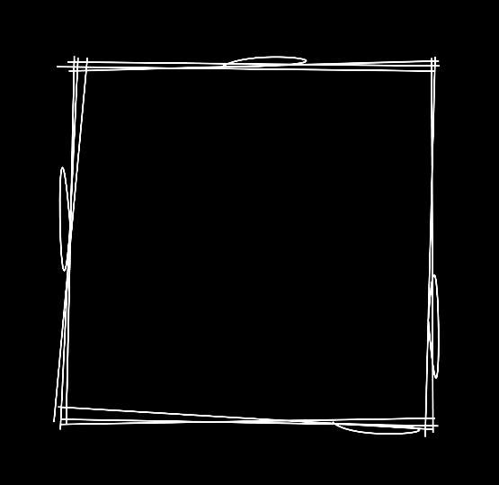
01
QUY TẮC OCTET

Slide 6
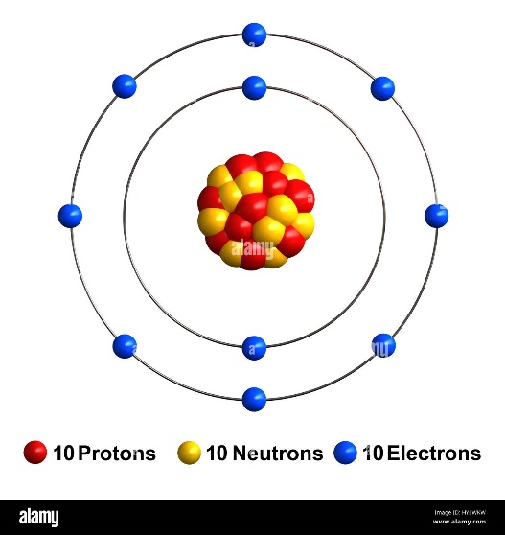
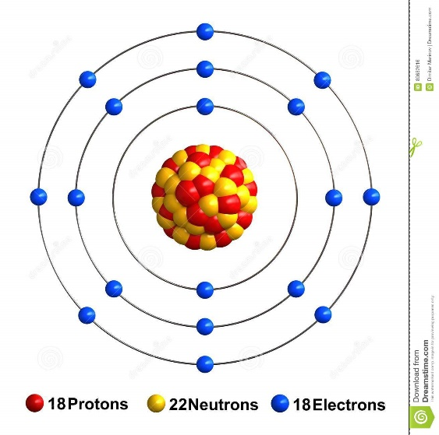
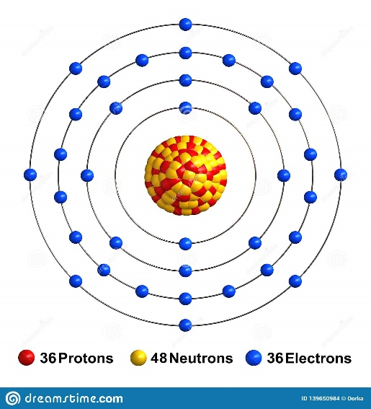
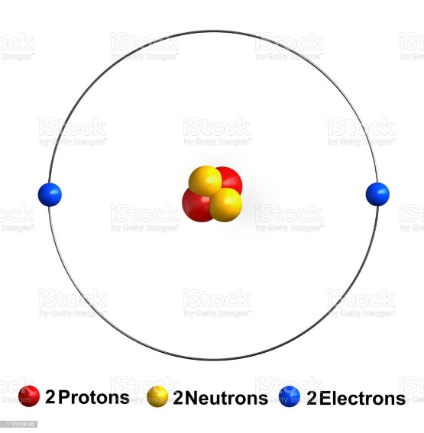
QUY TẮC OCTET
Quan sát các mô hình cấu tạo, nhận xét về số electron lớp ngoài cùng của các nguyên tử khí hiếm.
Nguyên tử Neon
Nguyên tử Argon
Nguyên tử Krypton
Nguyên tử Helium

Slide 7



QUY TẮC OCTET
Nguyên tố khí hiếm bền vững hơn nhiều so với các nguyên tố cùng chu kì.
Trong phản ứng hóa học, các nguyên tử có xu hướng hình thành lớp vỏ bền vững như của khí hiếm.
Do có lớp electron lớp ngoài cùng bão hòa với 8 electron (trừ He có 2 electron).
Các nguyên tử có xu hướng liên kết với nhau để tạo ra lớp electron lớp ngoài cùng như khí hiếm để bền vững hơn.

Slide 8
VẬN DỤNG QUY TẮC OCTET TRONG QUÁ TRÌNH HÌNH THÀNH LIÊN KẾT HÓA HỌC CỦA CÁC NGUYÊN TỐ NHÓM A.
02

Slide 9
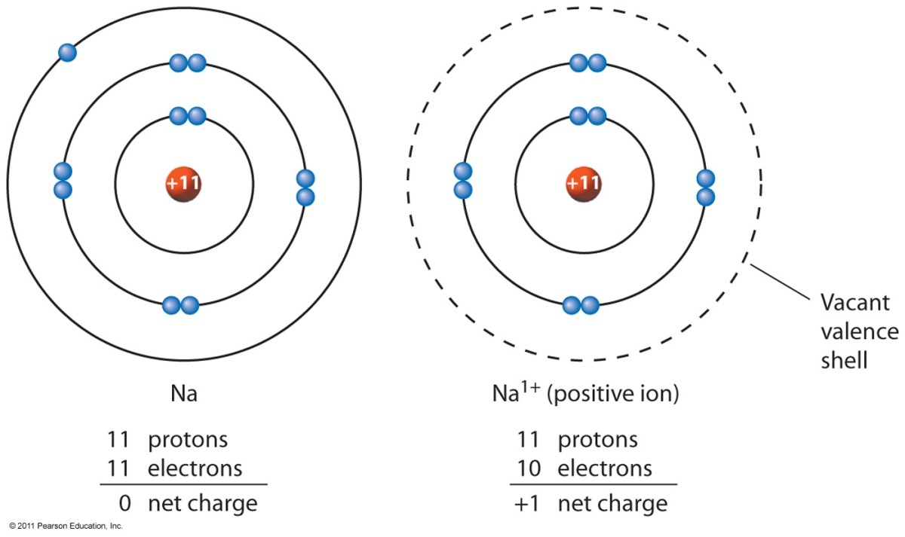
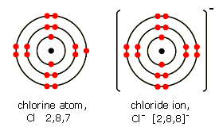
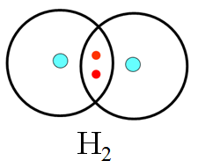
VẬN DỤNG QUY TẮC OCTET
Trong quá trình hình thành liên kết hóa học, các nguyên tố có xu hướng nhường, nhận hoặc góp chung electron để đạt cấu hình bền vững của khí hiếm.
Nhường e
Nhận e
Góp chung e

Slide 10
Ví dụ 1: Nguyên tử Sodium
Hình thành ion Na⁺
Nguyên tử Na
Ion Na⁺
+
11+
11+
+1e
Nhường 1 e
[2,8]
[2,8,1]
Na → Na⁺ + 1e

Slide 11
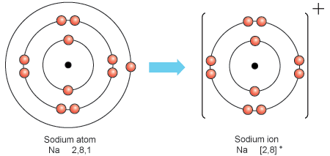
VẬN DỤNG QUY TẮC OCTET
Ví dụ 1: Nguyên tử Sodium
Nhường 1 e
Các kim loại có 1, 2 hoặc 3 electron lớp ngoài cùng có xu hướng nhường electron để tạo ion dương (có e lớp ngoài cùng).
Trong một chu kì, các kim loại kiềm (có 1 e lớp ngoài cùng) dễ nhường e hơn nên có tính kim loại mạnh nhất.

Slide 12
Ví dụ 2: Nguyên tử Lithium
Ví dụ: Li (Z = 3): 1s² 2s¹
3+
+
3+
Nguyên tử Li
Li⁺
Li
1s² 2s¹
+ 1e
Li⁺
1s² [He]

Slide 13
Vận dụng: Viết phương trình biểu diễn sự hình thành ion dương của các nguyên tử sau: ₁₂Mg, ₁₃Al.
12+
13+
Mg  Mg²⁺ + 2e
Al  Al³⁺ + 3e
* Tổng quát:
Nguyên tử kim loại
(1, 2, 3 e lớp ngoài cùng)
Ion dương (cation)
Nhường e
M  M^{n+} + ne ( n = 1; 2; 3 )

Slide 14
Hình thành ion Cl⁻
Ví dụ 2: Nguyên tử Chlorine
Nguyên tử Cl
Ion Cl⁻
-
17+
+1e
17+
Nhận 1 e
[2,8,7]
[2,8,8]
Cl + 1e → Cl⁻

Slide 15
Ví dụ 4: Nguyên tử Flourine
Ví dụ: F (Z = 9): 1s² 2s² 2p⁵
9+
+
9+
F + 1e
1s² 2s² 2p⁵
F⁻
1s² 2s² 2p⁶

Slide 16
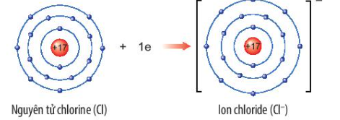
VẬN DỤNG QUY TẮC OCTET
Ví dụ 3: Nguyên tử Chlorine
Nhận 1 e
Các phi kim có 5,6 hoặc 7 electron lớp ngoài cùng có xu hướng nhận electron để tạo ion âm (có e lớp ngoài cùng).
Trong một chu kì, các halogen (có 7 e lớp ngoài cùng) dễ nhận e hơn nên có tính phi kim mạnh nhất.

Slide 17
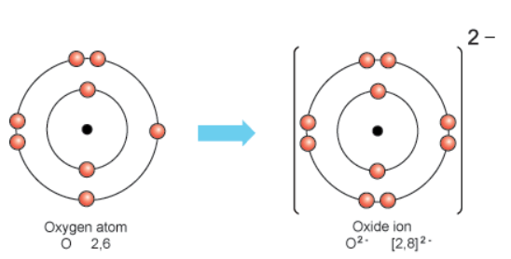
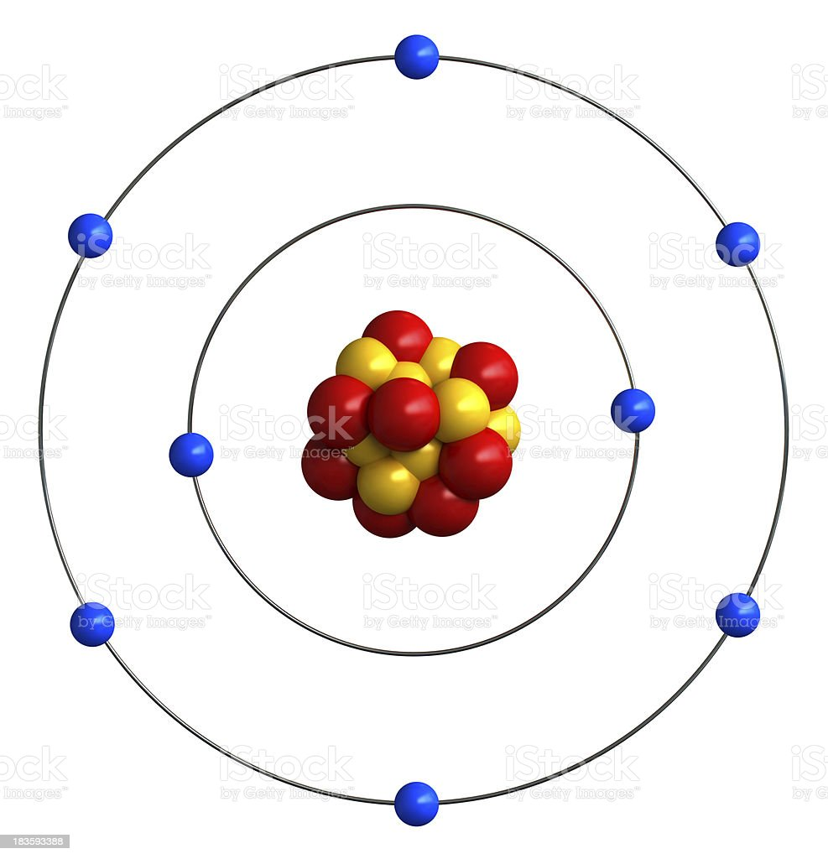
VẬN DỤNG QUY TẮC OCTET
Ví dụ 3: Dự đoán các nguyên tử dưới đây có xu hướng nhường hay nhận e? Viết số electron theo lớp thể hiện quá trình nhường, nhận e tạo ion.
a, O ( Z = 8) b, Al ( Z = 13)
O ( Z = 8): 1s²2s²2p⁴
Nhận 2 e
Nhận 2 e
[2,6]

Slide 18
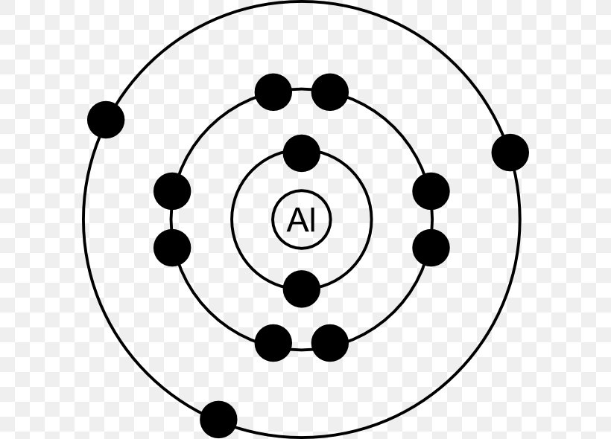
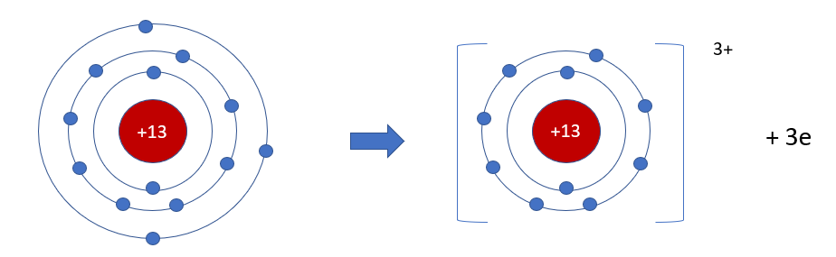
VẬN DỤNG QUY TẮC OCTET
Al ( Z = 13): 1s²2s²2p⁶3s²3p¹
Nhường 3 e
Nhường 3 e
[2,8,3]
[2,8]
[2,8,3]

Slide 19

VẬN DỤNG QUY TẮC OCTET
Ngoài nhường hoặc nhận e, các nguyên tử có thể góp chung electron để đạt được quy tắc Octet.

Slide 20
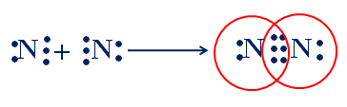
VẬN DỤNG QUY TẮC OCTET
Ngoài nhường hoặc nhận e, các nguyên tử có thể góp chung electron để đạt được quy tắc Octet.

Slide 21
03
TỔNG KẾT

Slide 22

TỔNG KẾT
Quy tắc octet
Trong phản ứng hóa học, các nguyên tử có xu hướng hình thành lớp vỏ bền vững như của khí hiếm.
Nguyên tử kim loại nhường e → ion dương
Nguyên tử phi kim nhận e → ion âm

Slide 23
04
LUYỆN TẬP

Slide 24
Câu 1: Để đạt cấu hình bền của khí hiếm, các nguyên tử kim loại thường có xu hướng
A. Nhường e
C. Nhận e
B. Ghép đôi
D. Không thay đổi số e

Slide 25
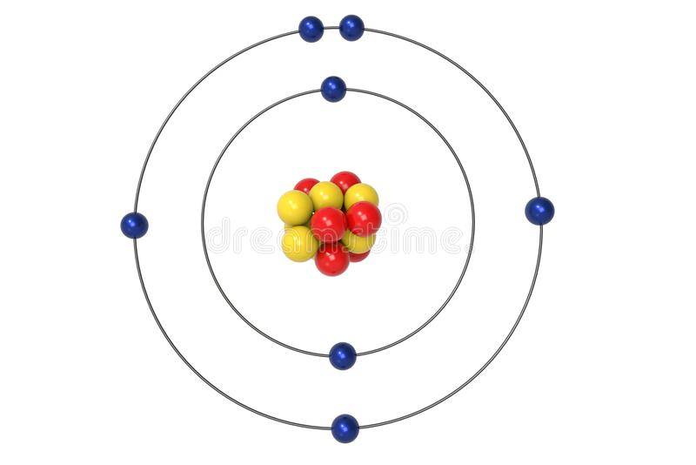
Câu 2: Nguyên tử Nitrogen có xu hướng nhường hoặc nhận bao nhiêu electron để đạt được cấu hình bền vững
A. Nhường 3 e
C. Nhận 5 e
B. Nhường 5 e
D. Nhận 3 e
[2,5]

Slide 26
XIN CHÀO VÀ HẸN GẶP LẠI

